Slide 1
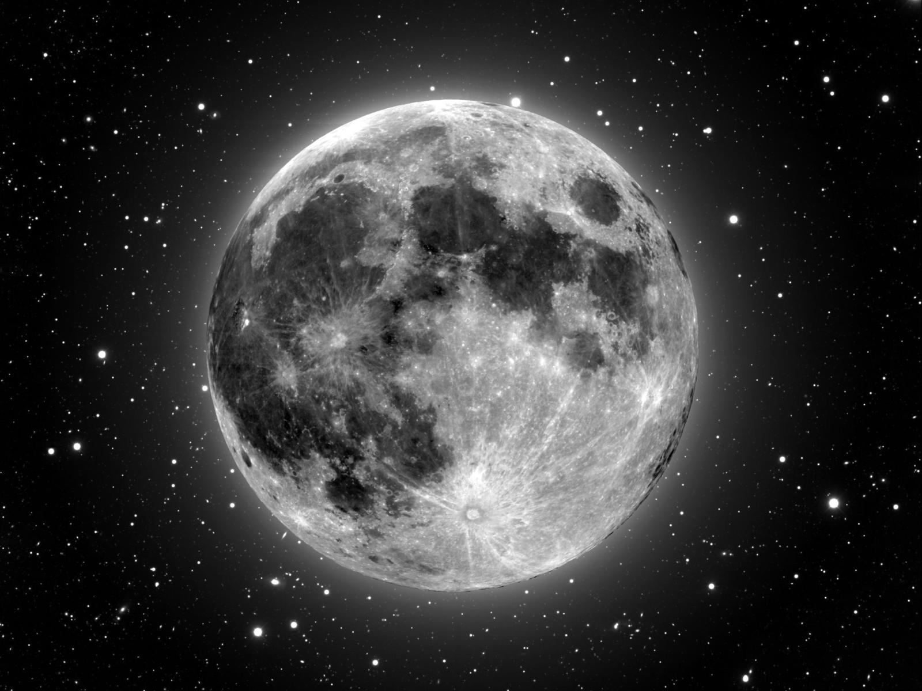
Штучні супутники Землі
Виконала
учениця 10-А класу
Кузнєцова Анастасія

Slide 2
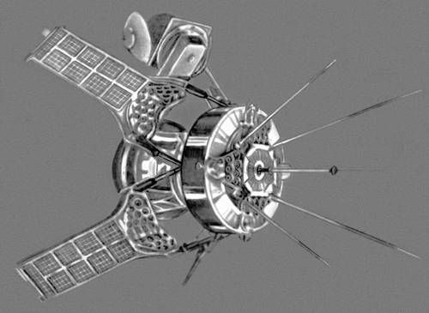
Шту́чний супу́тник — об'єкт поміщений на орбіту Землі чи іншого небесного тіла зусиллям людини. Інколи називається просто супутник, однак в такому випадку слід відрізняти від природних супутників таких як Місяць.

Slide 3
Перші згадки
Першим описом штучного супутника Землі у художній літературі вважають оповідання Едварда Еверетта Гейла «Цегельний місяць». Ідея винирнула знову у романі Жуль Верна «П'ятсот мільйонів бегуми» (1879).
Першою науковою працею з використання ракетної техніки для запуску космічних апаратів стала книга Костянтина Ціолковського (1857–1935) «Дослідження світових просторів реактивними приладами» (1903).

Slide 4
Перший штучний супутник Землі запущений на орбіту в СРСР 4 жовтня 1957 року. Кодове позначення супутника — ПС-1 (Простий Супутник-1). Запуск здійснювався з 5-го науково-дослідного полігону міністерства оборони СРСР «Тюра-Там» (що отримало згодом відкрите найменування космодром Байконур), за допомогою ракети-носія «Супутник» (сімейства Р-7).

Slide 5
Супутник 1

Slide 6
Про супутник
Корпус супутника складався з двох напівоболонок зі стикувальними шпангоутами, сполученими між собою 36 болтами. Герметичність стику забезпечувала гумова прокладка. У верхній напівоболонці розташовувалися дві антени, кожна з двох штирів 2,4 м і 2,9 м. Ззовні супутник виглядав як сфера, діаметром півметра, з чотирма антенами. На ньому було встановлено 2 радіопередавачі з джерелами живлення. Супутник не мав системи стабілізації, тому був неорієнтованим, а чотири антени рівномірно випромінювали радіохвилі на всі боки.

Slide 7
Значення
Виміри орбітального відхилення «Супутника-1» допомогли визначити густину високих атмосферних прошарків. З його допомогою було досліджено розповсюдження радіосигналів у іоносфері.

Slide 8
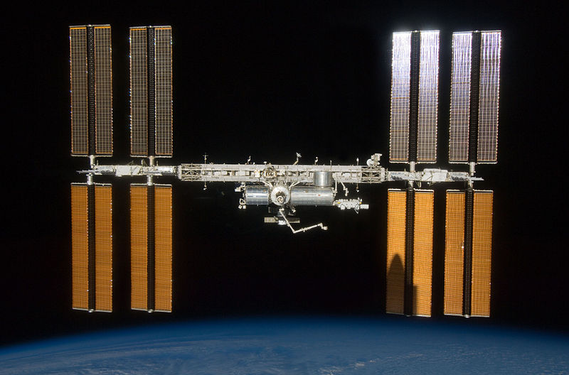
Найбільшим штучним супутником, що на сьогодні розташований на Земній орбіті, є Міжнародна космічна станція.

Slide 9
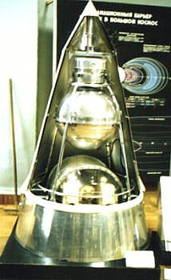
Супутник -2
3 лютого 1958 відбувся запуск «Супутника-2», який доправив космосу першу живу істоту земного походження — собаку на прізвисько Лайка.

Slide 10
Дякую за увагу!

